Slide 1
习近平新时代
中国特色社会主义思想概论
教学课件
全国高校思想政治理论课教学指导委员会 高等教育出版社 联合出品 I 全国高校“习近平新时代中国特色社会主义思想概论”教学创新中心（中国人民大学） 监制

Slide 2
第六讲
全面深化改革

Slide 3
——习近平在中央全面深化改革委员会第六次会议上的讲话
（2019年1月23日）

Slide 4
一、为什么要全面深化改革
二、怎样推进全面深化改革
三、如何构建对外开放新格局

Slide 5
一、为什么要全面深化改革
——改革进入攻坚期和深水区

Slide 6
（一）改革开放是决定当代中国前途命运的关键一招
（二）改革进入攻坚期和深水区
（三）要敢于啃硬骨头、敢于涉险滩

Slide 7
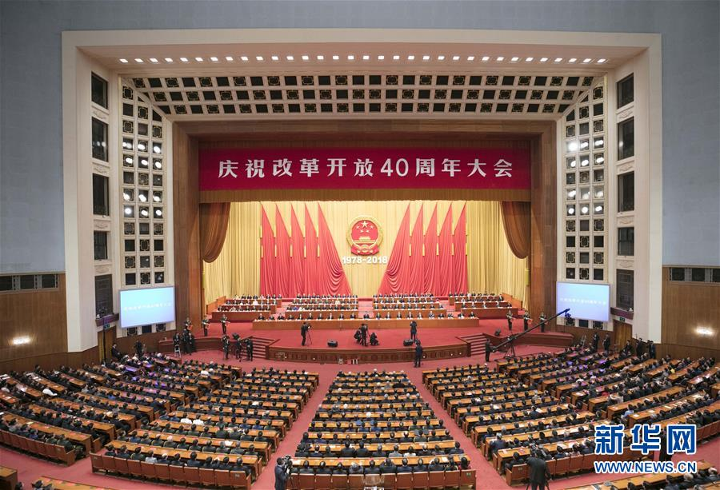
(一）改革开放是决定当代中国前途命运的关键一招
改革开放是我们党的一次伟大觉醒，正是这个伟大觉醒孕育了我们党从理论到实践的伟大创造。
改革开放是当代中国发展进步的活力之源，是我们党和人民大踏步赶上时代前进步伐的重要法宝，是坚持和发展中国特色社会主义的必由之路。

Slide 8
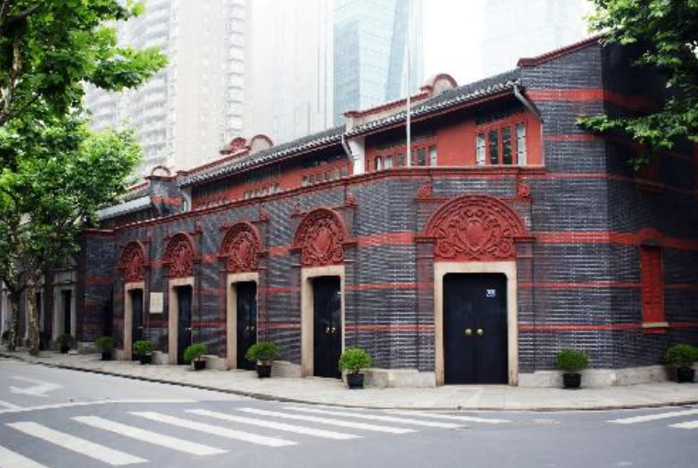
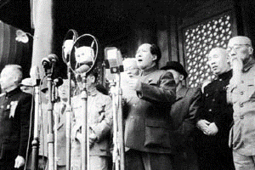
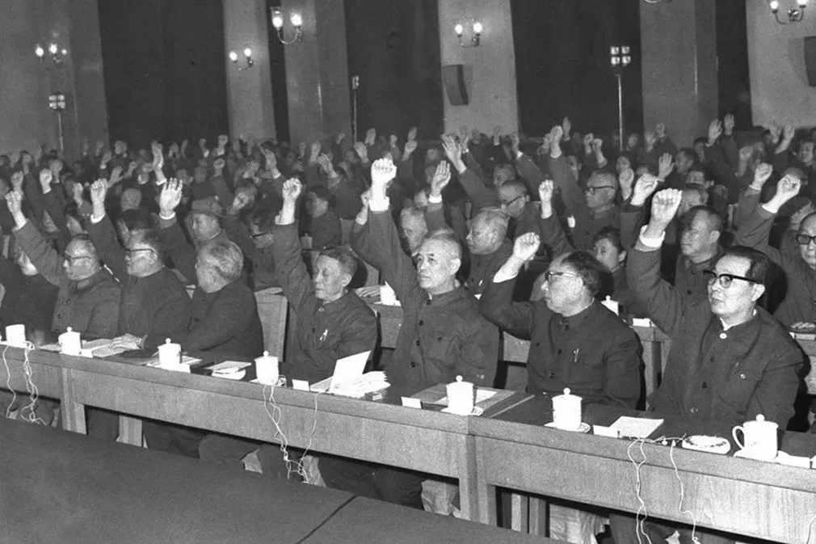
建立中国共产党
成立中华人民共和国
推进改革开放
和中国特色社会主义事业

Slide 9
推动了中国特色社会主义事业的伟大飞跃
走出了中华民族伟大复兴的正确道路
改革开放是决定当代中国命运的关键一招，也是决定实现“两个一百年”奋斗目标、实现中华民族伟大复兴的关键一招。
——习近平在十八届中央政治局第二次集体学习时的讲话
（2012年12月31日）

Slide 10
如何理解改革开放是决定当代中国命运和实现中华民族伟大复兴的关键一招？
如果现在再不实行改革，我们的现代化事业和社会主义事业就会被葬送。
——《邓小平文选》第二卷，人民出版社1994年版，第150页
中国落后于世界和东亚，
改革开放才能赶上时代，
改变命运。
1978年10月邓小平访问日本

Slide 11
改
革
开
放
解决好生产力和生产关系的矛盾，解放和发展生产力
解决好经济基础和上层建筑的矛盾，完善和发展社会主义制度
进行广泛而深刻的社会变革，推动走出一条中国式现代化道路
吸收人类一切优秀文明成果，创造人类文明新形态

Slide 12
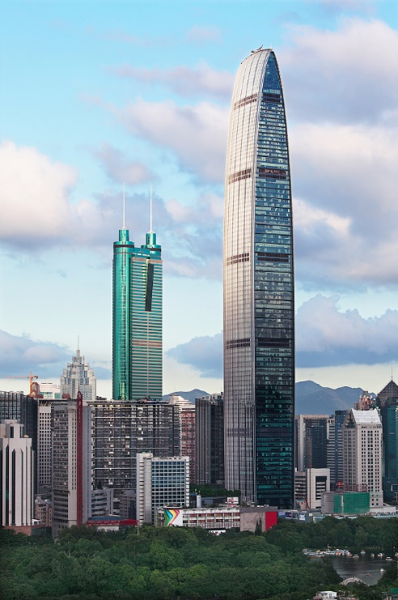
改革开放40年取得辉煌成就
经济
政治
文化
社会
生态文明
经济总量跃居世界第二
人民生活水平极大提高
政治稳定
人民民主不断扩大
文化自信不断增强
国家文化软实力大幅提升
建成世界上最大的社会保障体系
全面建成小康社会
生态环境治理明显加强
伟大祖国更加美丽宜人

Slide 13
3678.7亿元
538580亿元
1143669.7亿元
1978年
2012年
2021年
1978年、2012年、2021年国内生产总值示意图
数据来源：国家统计局
改革开放40多年来，我国经济一直保持中高速增长，在世界主要国家中名列前茅。近年来，我国对世界经济增长贡献率超过30%。
30%
Notes:
图题有改动

Slide 14
改革开放是当代中国最壮丽的气象
从实行家庭联产承包、乡镇企业异军突起、取消农业税牧业税和特产税到农村承包地“三权”分置、打赢脱贫攻坚战、实施乡村振兴战略，从兴办深圳等经济特区、沿海沿边沿江沿线和内陆中心城市对外开放到加入世界贸易组织、共建“一带一路”、设立自由贸易试验区、谋划中国特色自由贸易港、成功举办首届中国国际进口博览会，从“引进来”到“走出去”，从搞好国营大中小企业、发展个体私营经济到深化国资国企改革、发展混合所有制经济，从单一公有制到公有制为主体、多种所有制经济共同发展和坚持“两个毫不动摇”，从传统的计划经济体制到前无古人的社会主义市场经济体制再到使市场在资源配置中起决定性作用和更好发挥政府作用……使改革开放成为当代中国最显著的特征、最壮丽的气象。
——习近平在庆祝改革开放40周年大会上的讲话
（2018年12月18日）

Slide 15
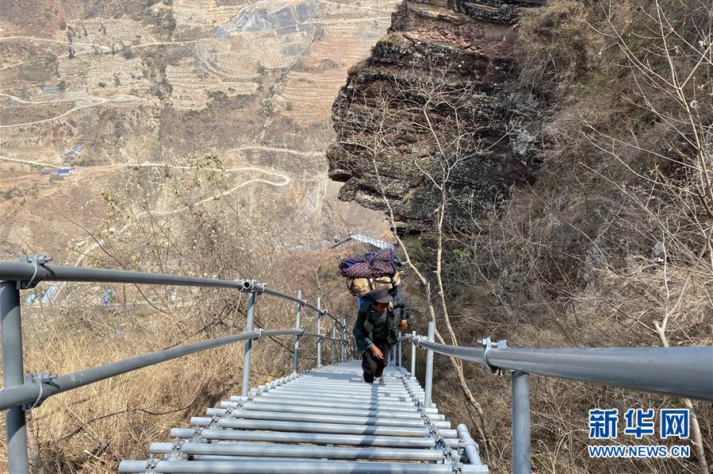
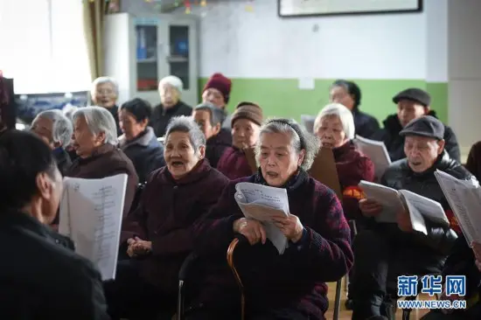
(二）改革进入攻坚期和深水区
当前，我国发展进入新阶段，改革进入攻坚期和深水区。
——《中共中央关于全面深化改革若干重大问题的决定》（2013年11月12日）
好吃的肉都吃掉了
剩下的都是硬骨头
矛盾交织叠加
单项改革难奏效
新形势新挑战
提出新的改革任务
改革开放30多年，脱贫工作效果显著。但到2012年，农村贫困人口仍有9899万人，脱贫任务更艰巨。
教育、就业、社会保障、医疗、住房、生态环境、食品药品安全、老龄化、居民收入分配差距等新老社会问题叠加。
全面建成小康社会进入最后冲刺，经济社会发展存在不平衡、不充分问题，世界面临百年未有之大变局。

Slide 16
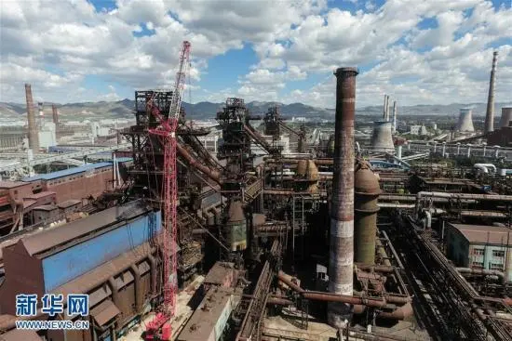
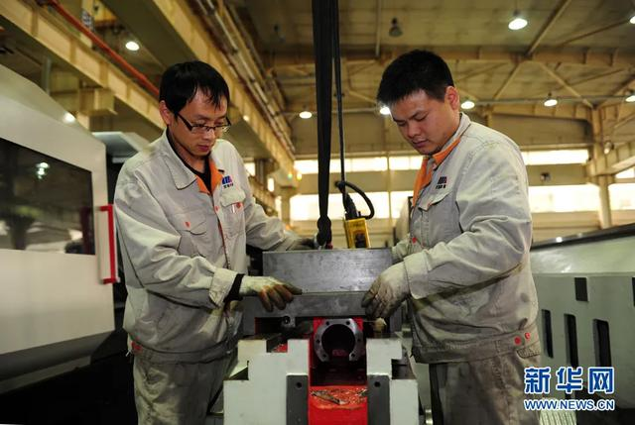
产业结构不合理
科技创新能力不强
2011年，我国人均GDP超过5000美元，已步入中等收入国家行列，但我国经济在持续快速发展中出现了增长粗放、结构不合理、部分行业产能过剩等突出问题。
2013年，在500多种主要工业品当中，中国有220多种产量居全球第一位，但缺少核心技术，有相当比重的高新技术，如高端芯片等依赖进口。

Slide 17
当前，国内外环境都在发生极为广泛而深刻的变化，我国发展面临一系列突出矛盾和挑战，前进道路上还有不少困难和问题。……解决这些问题，关键在于深化改革。
——习近平关于《中共中央关于全面深化改革若干重大问题的决定》的说明
（2013年11月9日）

Slide 19
什么是“全面”深化改革
改革目标的总体性
改革领域的全面性
改革机制的系统性
完善和发展
中国特色社会主义制度
国有企业
科技体制
党的建设制度
国家
治理
体系
国家
治理
能力
现代化
农村土地制度
司法体制
全面深化改革是系统工程，各项改革系统集成，
才能形成合力
生态文明体制
国家监察体制
……

Slide 20
为何要“全面”深化改革
我们的主要历史任务是完善和发展中国特色社会主义制度，为党和国家事业发展、为人民幸福安康、为社会和谐稳定、为国家长治久安提供一整套更完备、更稳定、更管用的制度体系。这项工程极为宏大，零敲碎打调整不行,碎片化修补也不行，必须是全面的系统的改革和改进，是各领域改革和改进的联动和集成，在国家治理体系和治理能力现代化上形成总体效应、取得总体效果。
——习近平在省部级主要领导干部学习贯彻十八届三中全会精神全面深化改革
专题研讨班上的讲话
（2014年2月17日）

Slide 21
(三）要敢于啃硬骨头、敢于涉险滩
改革开放已走过千山万水，但仍需跋山涉水。进入新时代，推进改革开放有了更坚实的基础，但改革开放越往纵深发展，越不能碎片化修补和局部调整，要敢于啃硬骨头、敢于涉险滩。

Slide 22
勇 气
决 心
担 当
我们将以“明知山有虎，偏向虎山行“的政治勇气和智慧，以抓铁有痕、踏石留印的实干劲头推进改革。
改革关头勇者胜，我们将以敢于啃硬骨头、敢于涉险滩的决心，义无反顾推进改革。
面临改革大潮，我们要做改革的弄潮儿，要有强烈的历史担当精神。

Slide 23
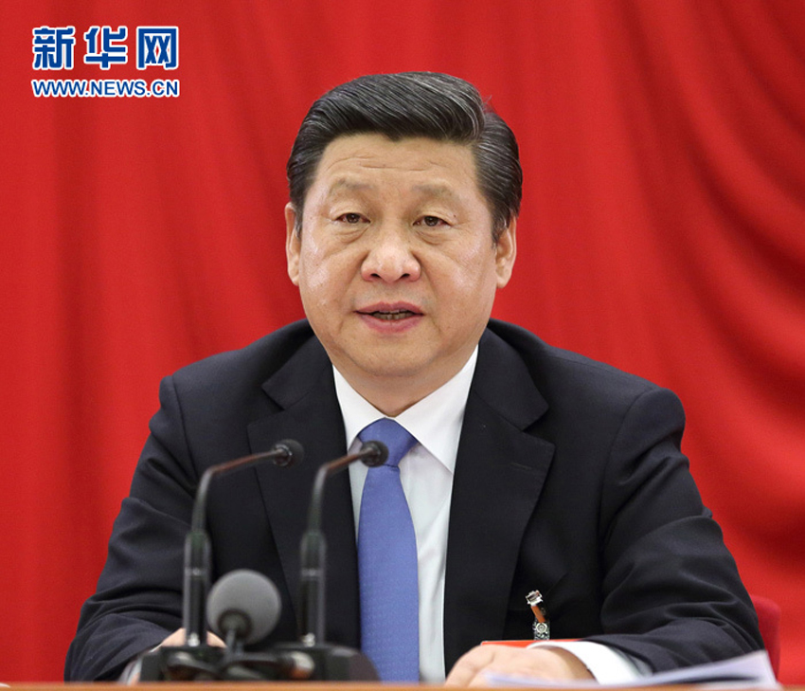
2013年12月30日，中共中央政治局召开会议，决定成立习近平任组长的中央全面深化改革领导小组（2018年更名为中央全面深化改革委员会），习近平总书记亲自挂帅、亲自部署、亲自督促，密集主持召开会议，一项项举措推进落实，全面推进改革事业向纵深发展。
2013年11月，习近平总书记在党的十八届三中全会上就《中共中央关于全面深化改革若干重大问题的决定》向全会作说明

Slide 24
全面领导 统筹各方
总体设计
统筹协调
负责对改革
整体推进
督促落实
中央全面深化改革领导小组
历次会议一览表（2014—2017年）
中央全面深化改革委员会
历次会议一览表（2018—2022年）

Slide 25
二、怎样推进全面深化改革
——由局部探索、破冰突围到系统集成、全面深化

Slide 26
（一）坚持全面深化改革总目标
（二）全面深化改革是有方向、有立场、有原则的
（三）许多领域实现历史性变革、系统性重塑、整体性重构

Slide 27
（一）坚持全面深化改革总目标
党的十八届三中全会对全面深化改革作出顶层设计和全面部署
提出了全面深化改革的总目标

Slide 28
深刻理解和准确把握全面深化改革的总目标
完善和发展中国特色社会主义制度
更完备
更稳定
更管用
赋予社会主义
新的生机活力
提供一套
制度体系
最
核
心
坚持和改善党的领导、坚持和完善中国特色社会主义制度

Slide 29
推进国家治理体系和治理能力现代化
国家治理体系和治理能力还有许多亟待改进的地方
制度还没有达到更加成熟更加定型的要求
有些地方甚至成为制约发展和稳定的重要因素

Slide 30
不等于西方化
不等于资本主义化
“治理”概念并非西方现代政治文明的专利，我国的治理体系和治理能力现代化是建立在中国特色社会主义制度基础之上的。
西方的治理体系和治理能力现代化以资本为中心，我国的治理体系和治理能力现代化以人民为中心。

Slide 31
必须是全面的系统的改革和改进
形成总体效应、取得总体效果
经济体制
政治体制
改革
党的建设制度
文化体制
国防和军队
社会体制
生态文明体制

Slide 32
要不断提升国家治理本领
是一个国家制度和制度执行力的集中体现，
两者相辅相成，不能单靠其中一个治理国家。
治理
体系
治理
能力

Slide 33
（二）全面深化改革是有方向、有立场、有原则的
改革是在中国特色社会主义道路上不断前进
规定了全面深化改革的根本方向，就是走中国特色社会主义道路，而不是其他什么道路。
规定了在根本方向指引下完善和发展中国特色社会主义制度的鲜明指向。

Slide 34
加强党对全面深化改革的集中统一领导
党的集中
统一领导
是艰巨复杂的改革工作得以顺利推进的根本政治保证
是全面深化改革
取得成功的关键

Slide 35
坚持市场经济改革的社会主义方向
市场经济
社会主义
发挥经济体制改革的牵引作用
完善社会主义市场经济体制

Slide 36
在社会主义条件下发展市场经济，是我们党的一个伟大创举。我国经济发展获得巨大成功的一个关键因素，就是我们既发挥了市场经济的长处，又发挥了社会主义制度的优越性。我们是在中国共产党领导和社会主义制度的大前提下发展市场经济，什么时候都不能忘了“社会主义”这个定语。之所以说是社会主义市场经济，就是要坚持我们的制度优越性，有效防范资本主义市场经济的弊端。
——习近平在十八届中央政治局第二十八次集体学习时的讲话 （2015年11月23日）

Slide 37
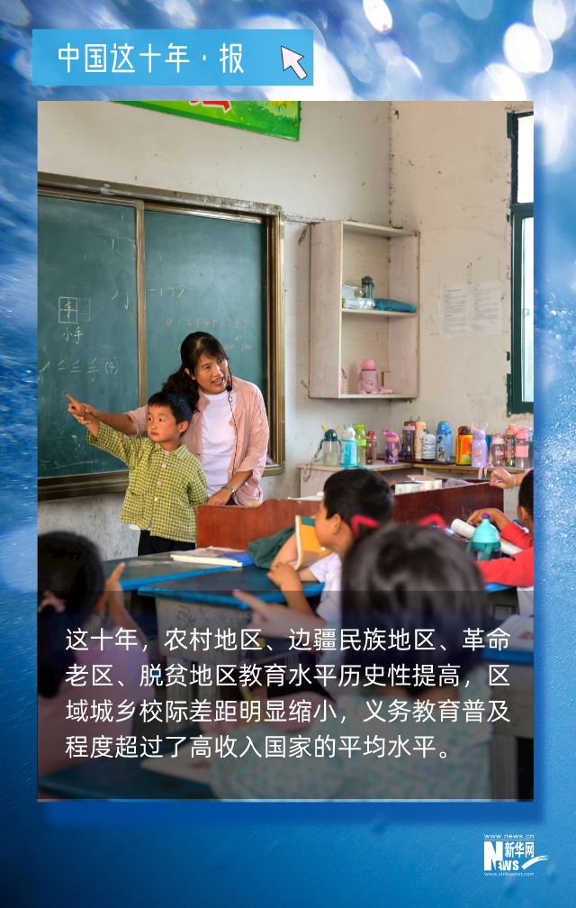
必须以促进社会公平正义、增进人民福祉为出发点和落脚点
教育改革
加大基础教育投入力度，完善免试就近入学制度，巩固控辍保学成果，逐步实现进城务工青年随迁子女入学待遇同城化，让义务教育阶段青少年获得公平的受教育机会。

Slide 38
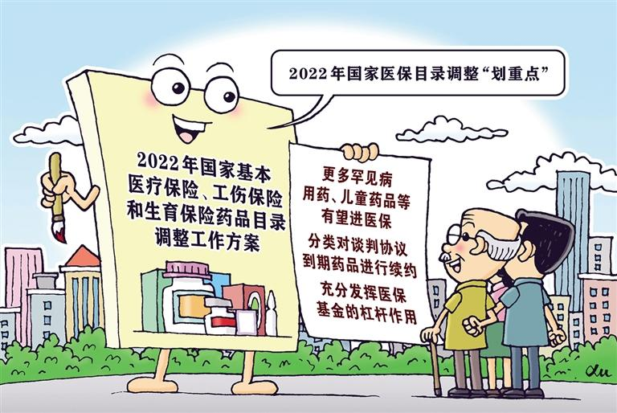
医疗改革
2012年至今，中国基本医疗保险的参保人数由5.4亿增加至13.6亿，报销比例持续提高，居民医保的人均财政补助标准由240元提高到610元，惠及10亿城乡居民。
自2018年国家医疗保障局成立以来，通过与药品生产企业协商，以优惠价格向公众提供了534个药品品种，其中包括一大批针对罕见病和肿瘤的新药。
资料来源：《外媒点赞中国医保改革成就》，《人民日报》（海外版）2022年6月14日。

Slide 39
社会保障改革
一张小小社保卡，织就全球最大社会保障网
截至2020年末，我国社保卡持卡人数已达到13.35亿人，覆盖95%人口和所有地市
贫困人员基本养老保险参保率超过99.99%，基本实现应保尽保
2020年全年，相关部门共为3856万贫困人员代缴城乡居民基本养老保险费43亿元，为3014万贫困老人按月发放养老金
我国还将健全覆盖全民的多层次社会保障体系
资料来源：人力资源和社会保障部

Slide 40
推进改革的目的是要不断推进我国社会主义制度自我完善和发展，赋予社会主义新的生机活力。不实行改革开放是死路一条，搞否定社会主义方向的“改革开放”也是死路一条。改革必须坚持正确方向，我们既不走封闭僵化的老路、也不走改旗易帜的邪路。改什么、怎么改必须以是否符合全面深化改革总目标为根本尺度。我国是一个大国，决不能在根本性问题上出现颠覆性错误。

Slide 41
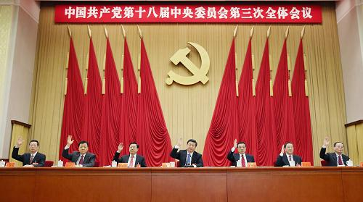
（三）许多领域实现历史性变革、系统性重塑、整体性重构
党的十八届三中全会开启了全面深化改革、系统整体设计推进改革的新时代，实现了改革开放由局部探索、破冰突围到系统集成、全面深化的转变。
2013年11月9日至12日，中国共产党第十八届中央委员会第三次全体会议在北京举行

Slide 42
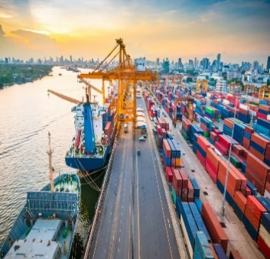
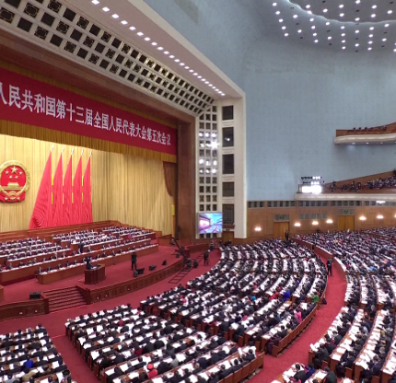
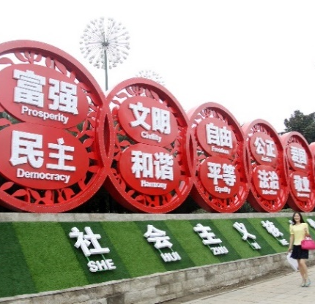
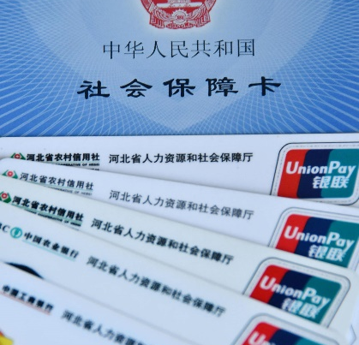
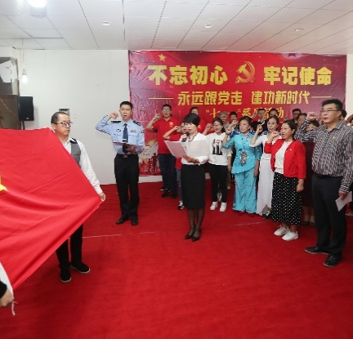
全面深化改革不是某个领域某个方面的单项改革
做到“六个紧紧围绕”
紧紧围绕
使市场在资源配置中起决定性作用深化经济体制改革。
紧紧围绕
更好保障和改善民生、促进社会公平正义深化社会体制改革。
紧紧围绕
建设美丽中国
深化生态文明体制改革。
紧紧围绕
提高科学执政、民主执政、依法执政水平深化党的建设制度改革。
紧紧围绕
坚持党的领导、人民当家作主、依法治国有机统一深化政治体制改革。
紧紧围绕
建设社会主义核心价值体系、社会主义文化强国深化文化体制改革。

Slide 43
党的十九届四中全会，对坚持和完善中国特色社会主义制度、推进国家治理体系和治理能力现代化作出总体擘画。
新中国成立100年
全面实现国家治理体系和治理能力现代化，中国特色社会主义制度更加巩固、优越性充分展现
2035年
党成立100年
各方面制度更加完善，
基本实现国家治理体系和治理能力现代化
在各方面制度更加成熟
更加定型上取得明显成效

Slide 44
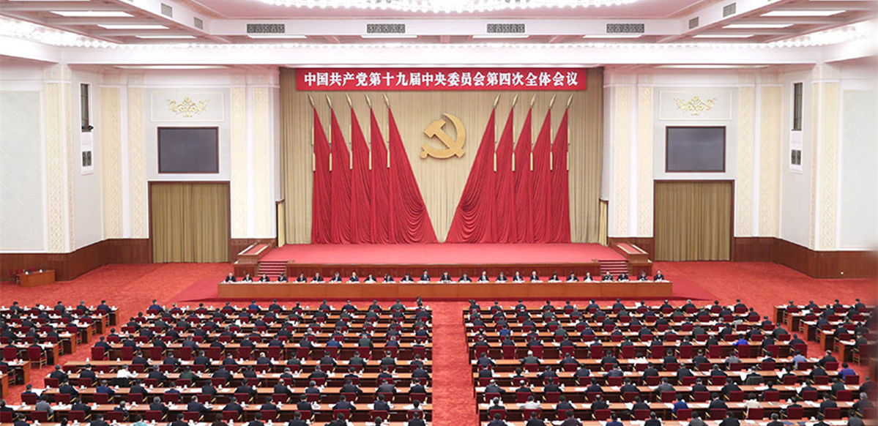
全面回答了在我国国家制度和国家治理体系上应该坚持和巩固什么、完善和发展什么这个重大政治问题
系统总结了我国国家制度和国家治理体系的显著优势
聚焦坚持和完善支撑中国特色社会主义制度的根本制度、基本制度、重要制度
明确了各项制度必须坚持和巩固的根本点、完善和发展的方向，为推动各方面制度更加成熟更加完善明确了时间表、路线图
习近平新时代中国特色社会主义思想概论

Slide 45
防止出现畸重畸轻、单兵突进、顾此失彼

Slide 46
2000
多个改革方案密集出台
夯基垒台、立柱架梁
全面推进、积厚成势
系统集成、协同高效

Slide 47
党的十八大以来，党和国家组织结构实现系统性、整体性重构
整体性
重构性
系统性
推进中央和地方各级各类机构改革
健全党的领导体系、政府治理体系、武装力量体系、群团工作体系
增强党的领导力、政府执行力、武装力量战斗力、群团组织活力
适应新时代要求的党和国家机构职能体系主体框架初步建立

Slide 48
党的十八大以来，党不断推动全面深化改革向广度和深度进军，中国特色社会主义制度更加成熟更加定型，国家治理体系和治理能力现代化水平不断提高，党和国家事业焕发出新的生机活力。
综合国力
大幅跃升
人民生活
稳定提升
民族自信
空前增强
标志性成果
举世瞩目

Slide 49
三、如何构建对外开放新格局
——全方位、多层次、宽领域的全面开放

Slide 50
（一）实行更加积极主动的开放战略
（二）构建互利共赢、多元平衡、安全高效的开放型经济体系
（三）推动共建“一带一路”高质量发展

Slide 51
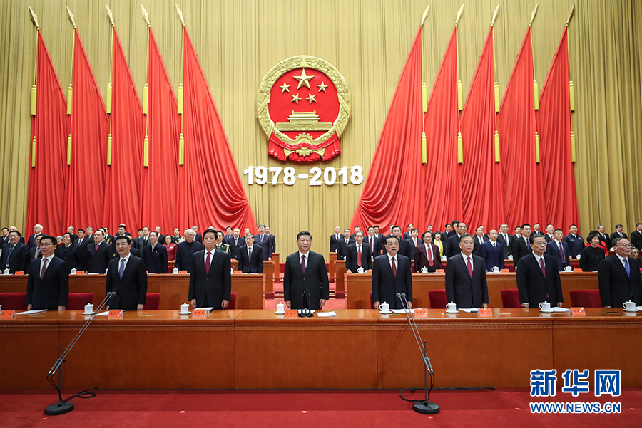
（一）实行更加积极主动的开放战略
开放是当代中国的鲜明标识
我们统筹国内国际两个大局，坚持对外开放的基本国策，实行积极主动的开放政策，形成全方位、多层次、宽领域的全面开放新格局，为我国创造了良好国际环境、开拓了广阔发展空间。
——习近平在庆祝改革开放40周年大会上的讲话
（2018年12月18日）
庆祝改革开放40周年大会在京隆重举行

Slide 52
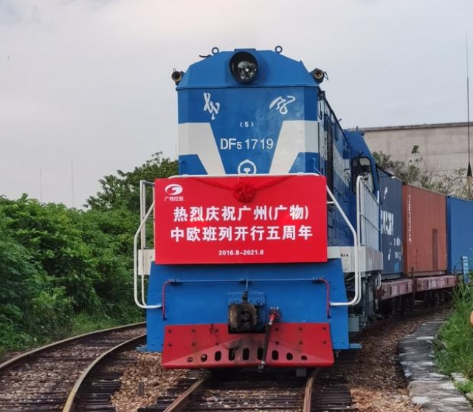
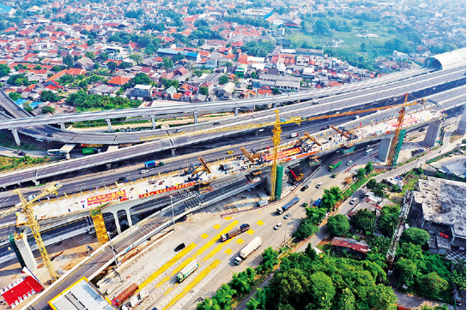
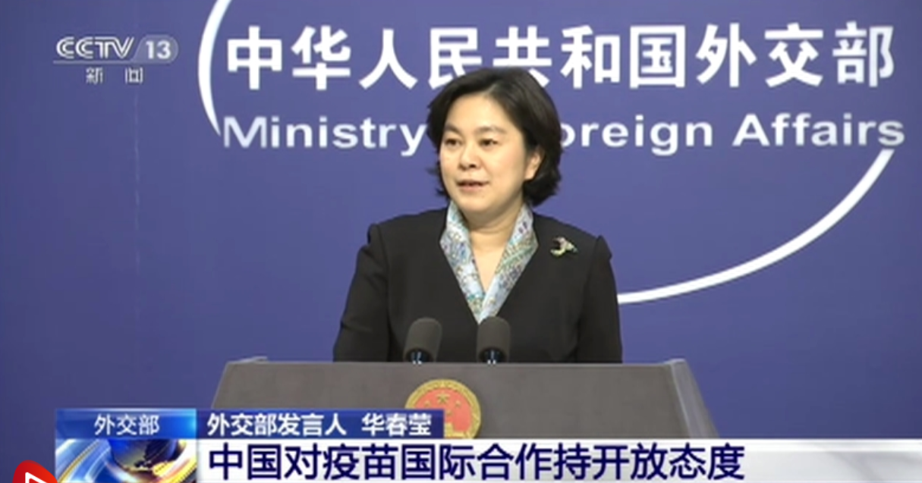
党的十八大以来，我国采取了更加积极主动的开放战略
主动
开放
双向
开放
全面
开放
公平
开放
共赢
开放
包容
开放
2021年8月，广州中欧班列五周年班列发出，物流链条延伸至珠三角更多地区，申报进出口货物总值超140亿元
印度尼西亚雅万高铁2号特大桥最后一联连续梁合龙施工现场。中方企业团队通过“中国导师带印尼徒弟”的模式为当地培养了1500余名熟练的连续梁施工技术工人
中国政府积极推动全球疫苗公平分配，携手助力全球团结抗击疫情

Slide 53
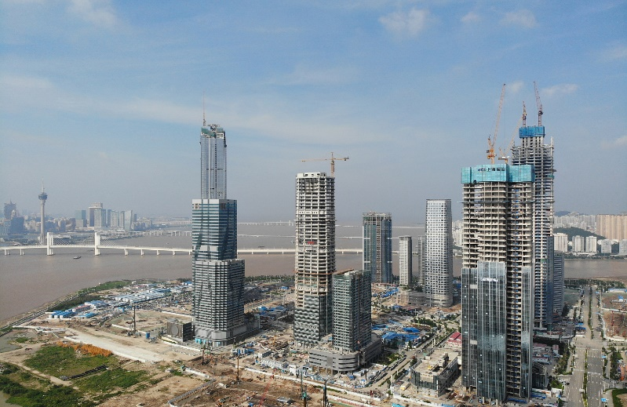
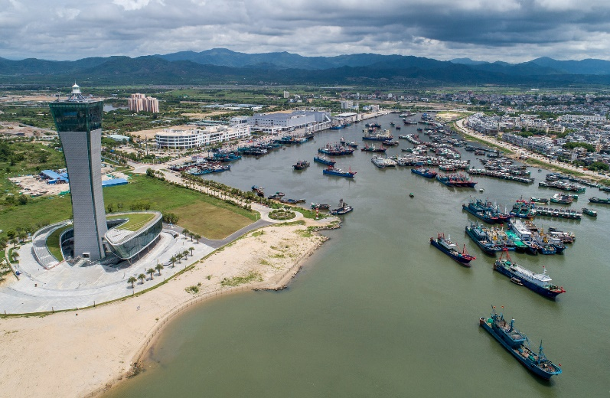
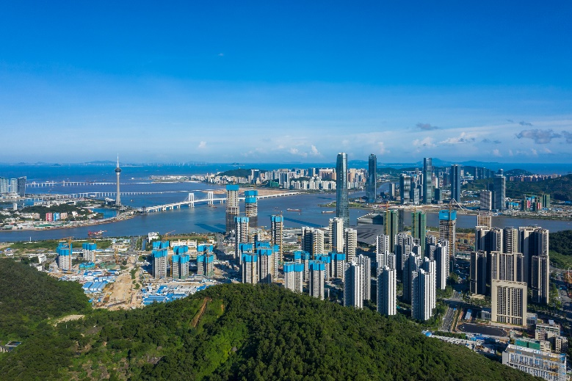
党的十八大以来，我国对外开放水平持续提升
珠海横琴口岸附近的横琴自贸区
海南自由贸易港
粤港澳大湾区
2012年，中国的货物+服务贸易总额是4.4万亿美元，居全球第二位；到2021年，货物+服务贸易总额增长到6.9万亿美元，实现连续两年全球第一。
自2017年以来，中国吸引外资连续四年位居世界第二。对外投资流量稳居全球前三位，“一带一路”经贸合作高质量推进。

Slide 54
我国对外开放正面临着逆全球化的挑战
近年来，有的西方国家把经济衰退、两极分化、工人失业等国内问题归咎于经济全球化，重拾冷战思维，大搞保护主义、单边主义，与时代潮流背道而驰。某些美西方政客、媒体大肆抹黑中国“一带一路”倡议。

Slide 55
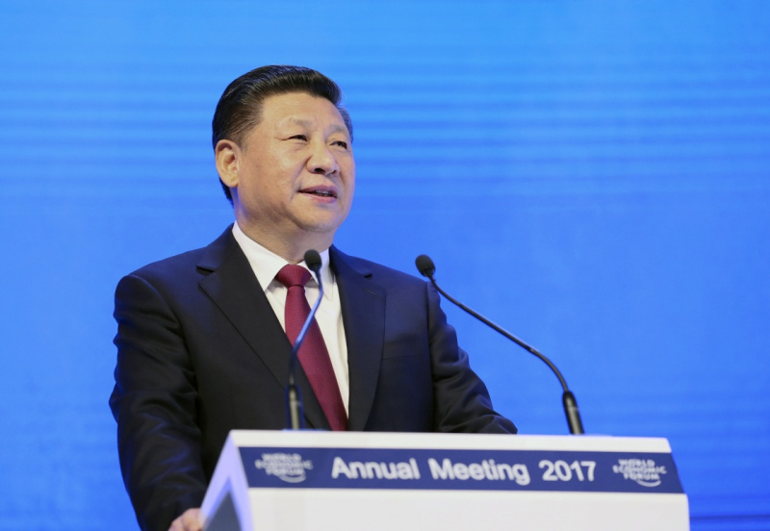
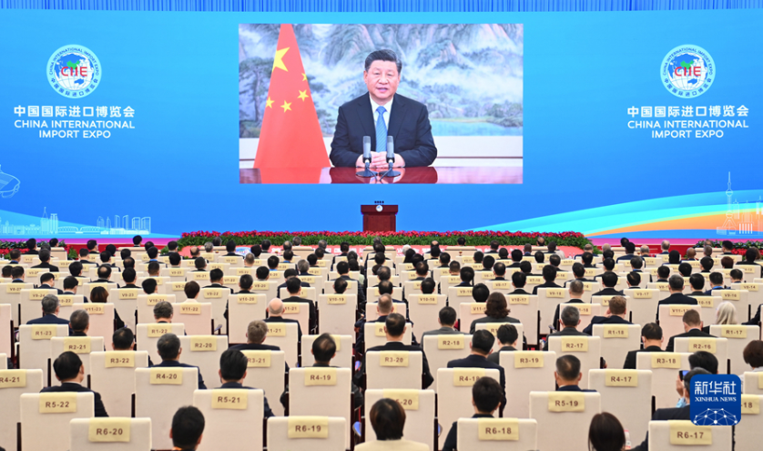
中国对外开放的大门只会越开越大
世界经济的大海，你要还是不要，都在那儿，是回避不了的。想人为切断各国经济的资金流、技术流、产品流、产业流、人员流，让世界经济的大海退回到一个一个孤立的小湖泊、小河流，是不可能的，也是不符合历史潮流的。
——习近平在世界经济论坛2017年年会开幕式上的主旨演讲（2017年1月17日）
2017年1月17日，国家主席习近平在瑞士达沃斯国际会议中心出席世界经济论坛2017年年会开幕式，并发表题为《共担时代责任，共促全球发展》的主旨演讲
2021年11月，国家主席习近平以视频方式出席第四届中国国际进口博览会开幕式并发表题为《让开放的春风温暖世界》的主旨演讲

Slide 56
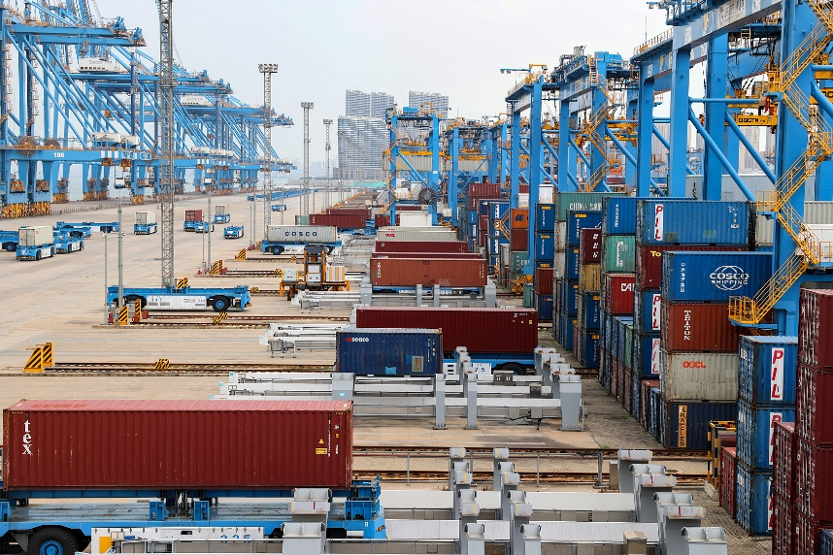
（二）构建互利共赢、多元平衡、安全高效的开放型经济体系
全新的开放型经济体系
扩内需和增外需相互动
内需
外需
坚持对内对外开放相互促进，加快转变外贸发展方式，推动内需和外需、进口和出口高质量发展，加快建设贸易强国。
经济新动力
“引进来”和“走出去”并举
探索求同存异、包容共生的国际合作新途径，进一步为双向投资提质增效，创新对外投资方式，提升“引进来”和“走出去”的质量水平。

Slide 57
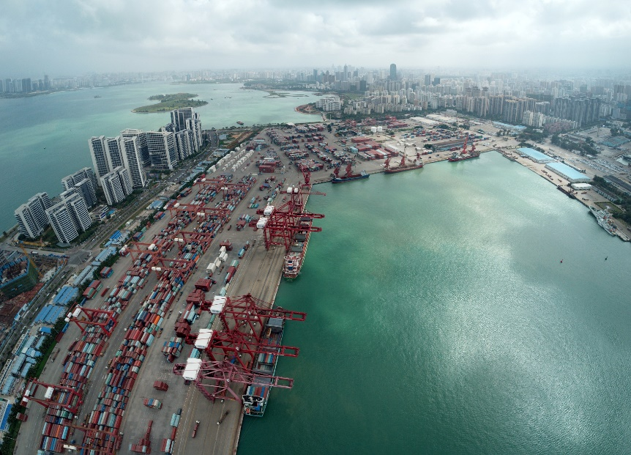
促开放和护安全统筹
在扩大对外开放的同时，要加快建构起我国海外利益保护机制和风险预警防范体系，特别是要提升防范国际金融风险的能力。
规则、规制、管理、标准等制度型开放
改善营商环境，进一步推动贸易和投资自由化便利化，构建面向全球的高标准自由贸易区网络，建设自由贸易试验区和海南自由贸易港。

Slide 58
（三）推动共建“一带一路”高质量发展
截至2022年7月
181
2013年至今，“一带一路”倡议由点到面、由理念到行动、由愿景到现实。
“一带一路”建设已经到了深耕厚植、精雕细琢的关键阶段。
个国家和国际组织
3000
多个合作项目

Slide 59
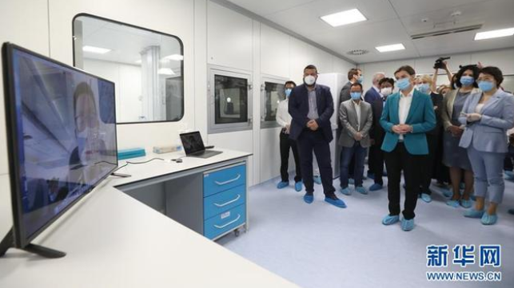
坚持共商共建共享原则
不打地缘
博弈小算盘
不搞封闭
排他小圈子
不做凌驾于人
的强买强卖
“一带一路”的机会和成果属于全世界。2020年7月30日，在塞尔维亚南部城市尼什新落成的“火眼”病毒检测实验室，塞尔维亚总理布尔纳比奇（前）与中国华大集团工作人员视频连线。

Slide 60
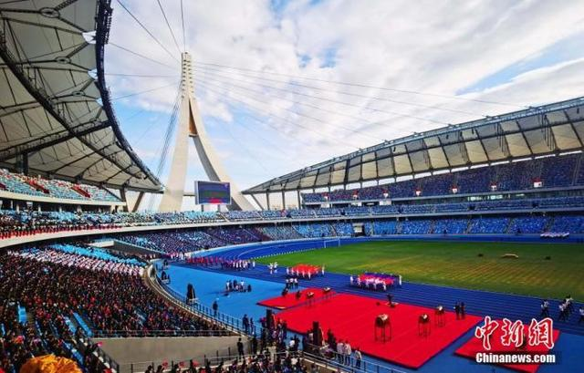
基础设施更加通畅
交通
优化互联
互通网络
电子商务
投融资
2021年12月18日，中国援建柬埔寨国家体育场正式启用仪式暨2023年东南亚运动会倒计时502天活动在金边举行。柬埔寨首相洪森表示，国家体育场是中国无偿援助柬埔寨规模最大的项目，但比项目更重要的是中国政府和人民对柬埔寨的情意。

Slide 61
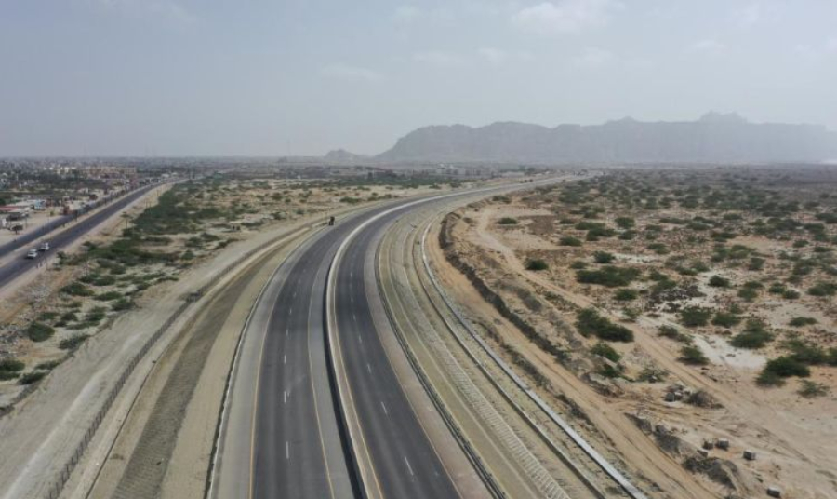
合作层次进一步提升
产业和项目合作
升级
贸易交流
基础联通
2022年6月，中国援助巴基斯坦瓜达尔东湾快速路通车。通车仪式上，巴基斯坦总理夏巴兹·谢里夫在致辞中感谢中方的援助和中国建设者的辛勤付出。中方高度重视瓜达尔民生，推动瓜达尔医疗、教育、职业技术人才培养等民生领域事业发展，努力帮助当地人民解决电力、淡水资源短缺等问题，推动建设智能、绿色和现代化的瓜达尔港，让当地人民共享中巴经济走廊高质量发展成果。

Slide 62
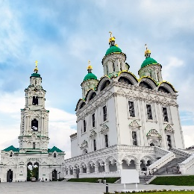
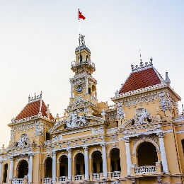
政策对接更加顺畅
柬埔寨“四角战略”
蒙古国“草原之路”战略
俄罗斯“跨欧亚大通道建设”构想
越南“两廊一圈”
框架计划
“一带一路”
对接
形成战略对接、优势互补、机制匹配、
规划相联的经济圈
哈萨克斯坦
“光明大道”
发展战略计划
印度尼西亚
“全球海洋支点”构想计划
与沿线国家和地区“大合唱”

Slide 63
人文交流更加深入
经济繁荣发展之路
文明交流互鉴之路
“一带一路”倡议受到阿拉伯国家广泛欢迎。中阿地方政府已建立40余对友城关系；中阿新闻交流中心、中阿电子图书馆门户网站正式落地；“汉语热”在阿拉伯国家持续升温，沙特、阿联酋、埃及宣布将中文教学纳入国民教育体系。
埃及伊斯梅利亚，埃及学生在中国文化周上为脸谱上色

Slide 64
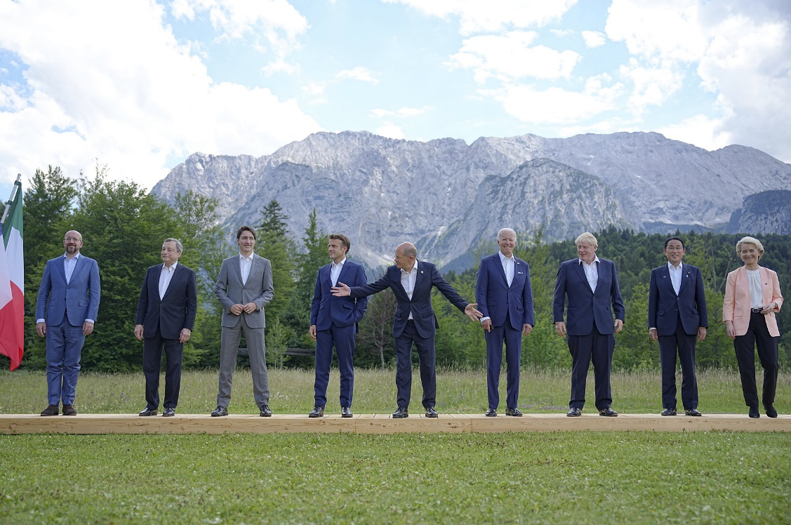
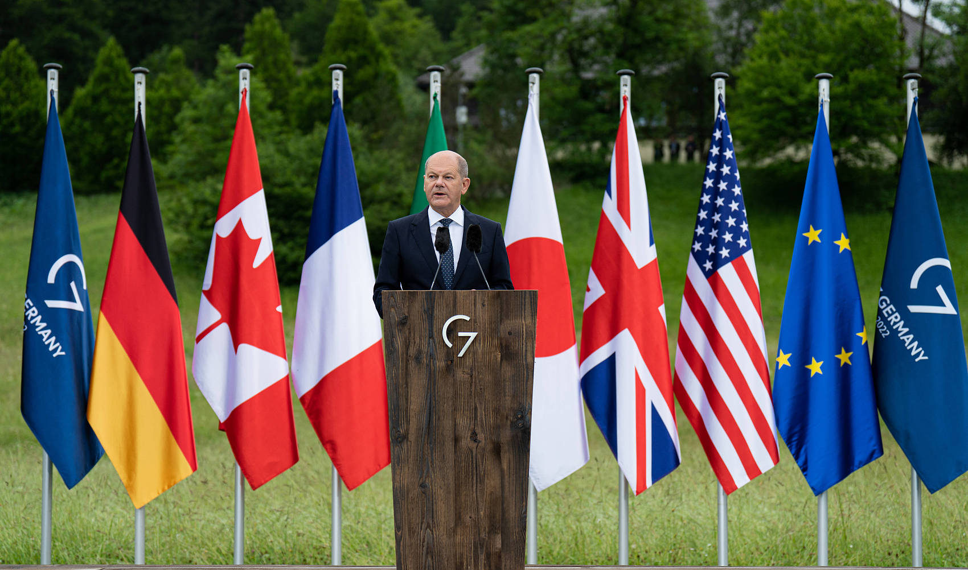
美西方极力打压“一带一路”
G7基建“画大饼”
2022年6月，美国总统拜登在出席七国集团（G7）峰会期间宣布启动“全球基础设施和投资伙伴关系”，推进地缘政治算计、抹黑污蔑“一带一路”倡议。

Slide 65
美西方极力打压“一带一路”
G7基建“画大饼”，挑战“一带一路”
2022年6月，美国总统拜登在出席七国集团（G7）峰会期间宣布启动“全球基础设施和投资伙伴关系”，公然挑战我国“一带一路”倡议。

Slide 66
和平之路
经济发展
繁荣之路
推动 “一带一路”
高质量发展
民生改善
开放之路
绿色之路
文明进步
创新之路
文明之路

Slide 67
改革开放是决定当代中国命运的关键一招。中国特色社会主义进入新时代，改革也进入攻坚期和深水区，要敢于啃硬骨头、敢于涉险滩；党的十八届三中全会开启了全面深化改革、系统整体设计推进改革的新时代，对全面深化改革作出顶层设计和全面部署，提出了全面深化改革的总目标；改革必须正确把握方向、立场、原则。党的十八大以来，通过全面深化改革开放，许多领域实现历史性变革、系统性重塑、整体性重构；实行更加积极主动的开放战略，构建互利共赢、多元平衡、安全高效的开放型经济体系，推动共建“一带一路”高质量发展。

Slide 68
《中共中央关于党的百年奋斗重大成就和历史经验的决议》，人民出版社2021年版。
习近平：《论坚持全面深化改革》，中央文献出版社2018年版。
习近平：《在庆祝改革开放40周年大会上的讲话》，人民出版社2018年版。
中共中央宣传部：《习近平新时代中国特色社会主义思想学习纲要》，学习出版社、人民出版社2019年版，第80—94页。
中共中央宣传部：《习近平新时代中国特色社会主义思想学习问答》，学习出版社、人民出版社2021年版，第145—152页、第157—160页。

